Slide 1
Encuestas a los niños de caso.

Slide 3
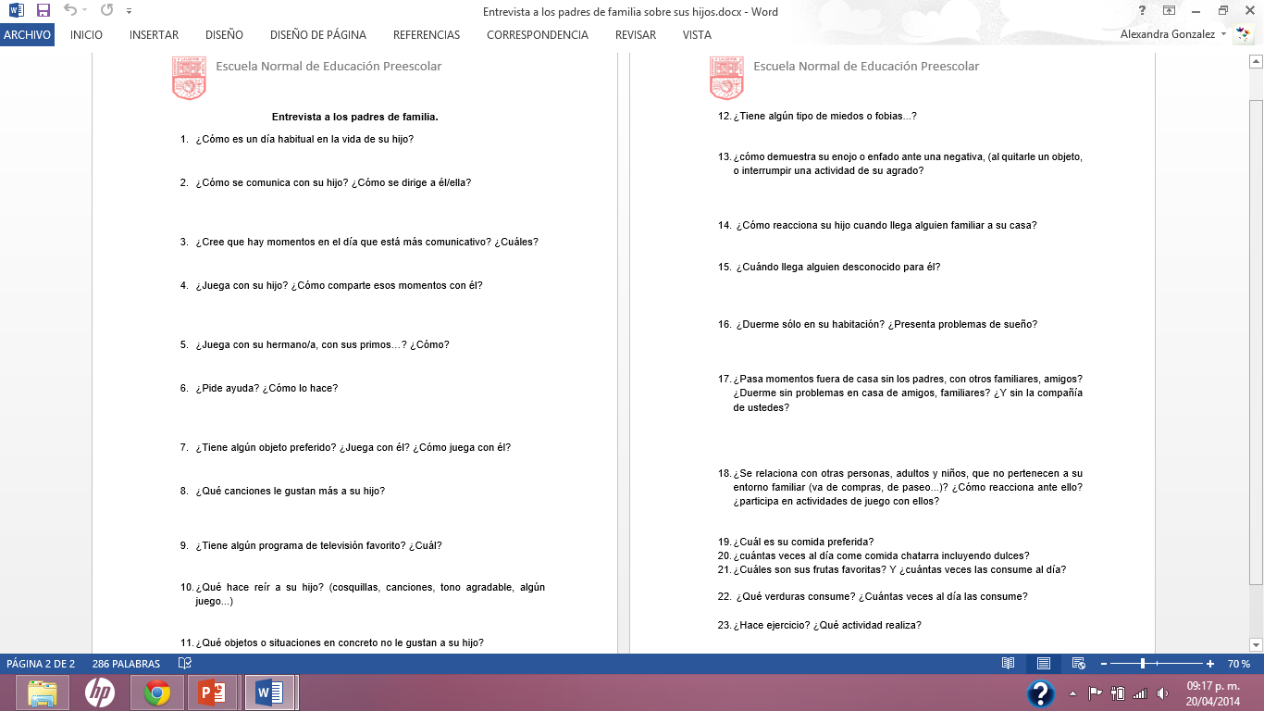

Slide 5
Datos personales.
La niña se llama Paula Milyani Rubio, nació en saltillo Coahuila el 19 de abril del 2010 en la actualidad tiene tres años y 11 meses de edad.
Durante su gestación la madre no presentó ninguna anomalía o complicaciones y Paula nació por parto natural cuando su madre tenía solo 17 años de edad.
Ella y su madre habitaban en un lugar a las afuera de saltillo vivían con los abuelitos de Paula.
El padre de ella no se hizo responsable, desconozco la historia completa ya que la madre no quiso mencionar nada más; y es por eso que Paula y su mamá viven con sus abuelos.
Actualmente Paula, su mamá llamada Mileydi, la nueva pareja de ella, y su hermano menos de 5 meses, viven en una casa en la colonia Centenario, muy cerca del jardín de niños donde estoy practicando, llamado Dora Gonzalez de Madero. Ubicado en la colonia Centenario calle Jesús nuncio.
Elegí a Paula porque es una niña poco común, es muy madura a pesar de su edad, madura en cuanto a físico y mental, es sobresaliente en el grupo puede decirse que es una niña As, sé que aún es muy pequeña para canalizarla, pero la maestra titular y yo lo notamos porque su actitud en clase es maravillosa.

Slide 6
Escenarios físicos y sociales.
Paula y su familia habita en la colonia centenario es un lugar algo céntrico sin embargo existe vandalismo, puede notarse en los grafitis que hay en rededor, el contexto puede notarse el nivel medio- bajo.
La vivienda donde habita cuenta con los servicios públicos de drenaje, gas entubado, luz eléctrica y además cuentan con televisión de paga.
En una ocasión que platicaba con Paula me comentó que a lado de su casa vivía Jesús un niño de cinco años de edad que lo considera su amigo porque juegan juntos en la calle con las bicicletas y los patines.
También me comentó que su mamá fue quien la enseñó a andar en estos dos juguetes, y que por las tardes jugaba con su hermanito, decía que le apretaba muy fuerte los dedos y que le estiraba el cabello, esto es obvio ya que el niño es apenas un bebé.

Slide 7
Costumbres del cuidado Infantil.
La madre estudio hasta sexto año de primaria, y ella sabe que la educación para su hija es muy importante y la apoya mucho ya que ella quiere que Paula llega mucho más lejos que ella, y la verdad no solo lo dice sino también lo demuestra ya que Paula siempre cumple con sus tareas, con el material que se pide incluso la mamá es súper atenta y si se le pide un favor ella va y cumple.
En cuanto a quienes participan en el cuidado de Paula, pues siempre la señora Mileydi está al cuidado de ella, menciona ella que trata de jugar con ella mucho a juegos de mesa, como rompecabezas, un juego que se llama Pictrueca, lotería entre otras, y además dice que a Paula le gusta escuchar música, debo mencionar que ellas son de religión cristiana por lo tanto no suelen escuchar música que suena en la radio o música “pagana” sino escuchan música cristiana.
La señora menciona que Paula es muy “remilgosa” para comer ya que mucha comida la rechaza por su apariencia, olor o inclusive sabor, dice que ella le preocupa que sea así y está buscando estrategias para que paula se atreva a comer de todo y que no sufra enfermedades ya que menciona que se enferma mucho de gripe.
Paula como ya lo mencioné es una niña lista, educada, ya que no es grosera, siempre pide las cosas por favor y da las gracias, y pues es obviamente por la figura materna que tiene, sin duda son personas que son amables, tienen cortesía, a lo mejor no educación académica, pero si educación cívica, cosa que ya se está perdiendo.
La relación con sus compañero es muy buena convive excelente con ellos incluso tiene un autoestima muy elevada ya que su madre todo el tiempo le menciona que es la más bonita y la más lista, y ella se lo dice a sus compañero, es egocéntrica, y por esta razón algunas de las niña les cae “gorda” pero son niñas , y además estoy tratando de que todas se integren con muchas actividades, porque si son un poco envidiosas y a Paula en ocasiones las excluyen, sin embargo ella no se entristece y se va con otro grupito de niñas, aunque he notado que casi no platica con los niños y yo creo que es porque todo el tiempo convive con mujeres.
Para socializar con los adultos no tiene problema, sí se acerca a preguntar a las maestras de otro salón, incluso a la directora, a veces la veo muy independiente en otras ocasiones no tanto, pero creo que tal vez dependa del humor en que ella esté.

Slide 8
Psicología de los cuidadores.
Como ya lo mencione la madre se encarga del cuidado de paula y hace todo por apoyarla en cualquier cosa.
El padre de la niña no se hizo responsable de ella y me atrevo a decir que Paula no lo conoce ya que una vez al preguntarle por su papa se quedó callada, no contestó y me cambió radicalmente el tema ella sabe que algo en su casa está mal y pues como es muy lista se salió de por la tangente.
Paula no me ha dicho nada de la pareja de su mamá, incluso aún desconozco el nombre del señor solo sé que él trabaja en una empresa y la mayor parte del tiempo no se ven.
La religión de toda la familia es cristiana incluso la de los abuelos que aún viven en un rancho fuera de saltillo. Que por cierto Paula extraña mucho y su mamá la deja ir los viernes y sábados para allá porque mencionó que fue criada ahí de pequeña y para ella fue muy difícil despegarse de sus abuelos.

Slide 9
Creo que solo me hace falta conocer el procedimiento cuando los niños estuvieron en los meses de gestación agregaré en las encuesta preguntas relacionadas con ello, y además la encuesta que nos acaba de proporcionar.

